Slide 1

MODELAGEM DE DADOS
MODELO DE BANCO DE DADOS
-

Slide 2
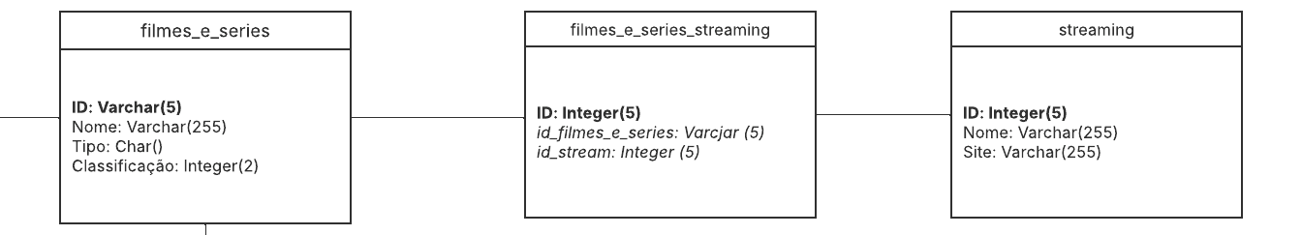
FILMES E SÉRIES

Slide 3
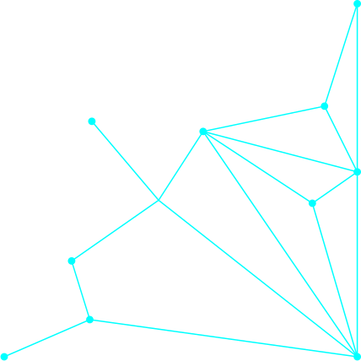
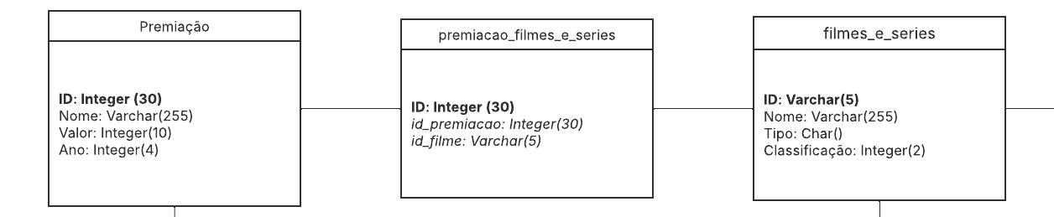
FILMES E SÉRIES

Slide 4
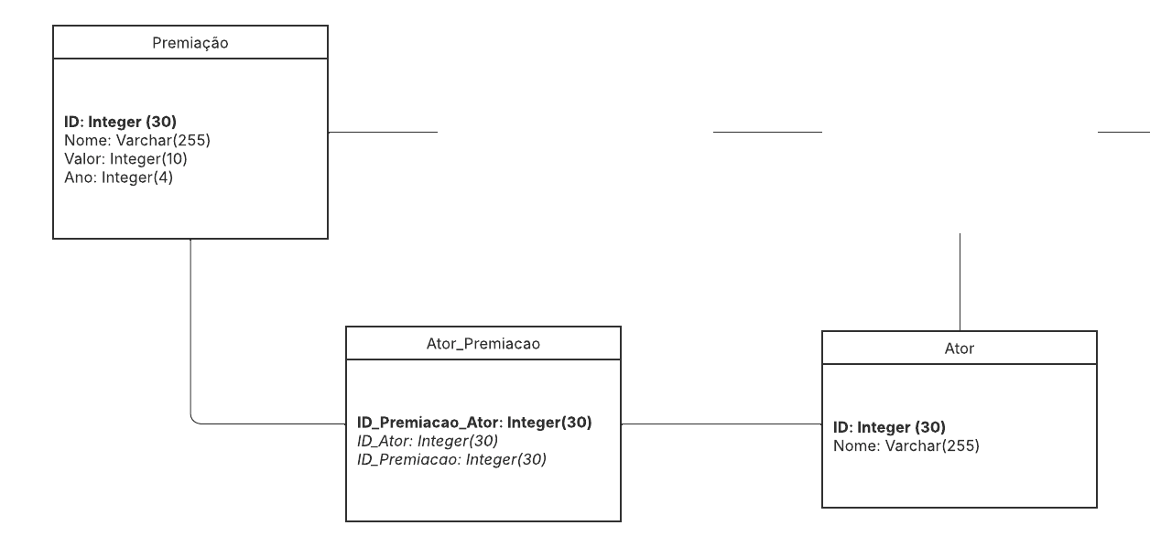
FILMES E SÉRIES

Slide 5

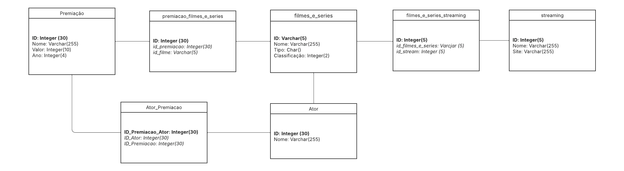
MODELO COMPLETO

Slide 6
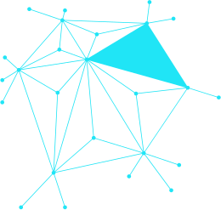
MUITO OBRIGADO!

